Slide 1
Lịch sử
"BÌNH TÂY ĐAI NGUYÊN SOÁI"
Trương Định

Slide 2
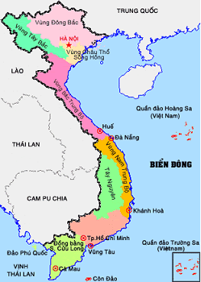

Ngày 1-9-1858, thực dân Pháp nổ súng xâm lược nước ta.

Slide 3
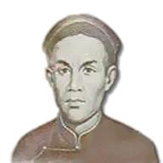
(1820 – 1864)
Vài nét về Trương Định

Slide 4
Trương Định quê ở đâu?
Trương Định quê ở Bình Sơn, Quãng Ngãi.
Ngay từ khi Pháp đánh Gia Định (1859), Trương Định đã làm gì?
Ngay từ khi Pháp đánh Gia Định (1859), Trương Định đã chiêu mộ nghĩa binh đánh Pháp.

Slide 5
(1820 – 1864)
Giới thiệu về Trương Định
- Quê ở Bình Sơn, tỉnh Quảng Ngãi
- Theo cha vào Tân An lập nghiệp.

Slide 6


Slide 7
1. Vì sao Trương Định phải băn khoăn suy nghĩ?
2. Để tách Trương Định ra khỏi phong trào đấu tranh của nhân dân, triều đình nhà Nguyễn đã làm gì?
Triều đình nhà Nguyễn ban lệnh buộc Trương Định giải tán lực lượng và thăng chức làm lãnh binh ở An Giang.
Em hiểu lãnh binh là người làm chức vụ gì?

Slide 8
Được thăng chức nhưng tại sao ông lại băn khoăn, suy nghĩ?
Vì làm quan thì phải tuân lệnh vua nếu không thì chịu tội phản nghịch. Song nếu để đất đai của tổ tiên, dân chúng rơi vào tay giặc thì lòng ông không yên, mặt khác dân chúng và nghĩa quân không muốn giải tán lực lượng. Giữa lệnh vua và lòng yêu nước thương dân, Trương Định chưa biết làm thế nào cho phải lẽ.

Slide 9


Slide 10
Trước băn khoăn đó của Trương Định, nghĩa quân và dân chúng đã làm gì?
Trương Định đã làm gì để đáp lại tấm lòng yêu mến của nhân dân?
Nghĩa quân và dân chúng đã suy tôn Trương Định làm “ Bình Tây đại nguyên soái”.
Cảm phục trước tấm lòng yêu mến của nhân dân Trương Định đã không tuân lệnh vua, ở lại cùng nhân dân chống giăc Pháp.
Em hiểu chức Bình Tây Đại nguyên soái như thế nào?

Slide 11
Em có suy nghĩ gì trước việc Trương Định không tuân lệnh vua, mà ở lại cùng nhân dân đánh Pháp?
Khâm phục Trương Định đã biệt đặt lợi ích của dân tộc, của nhân dân lên trên lợi ích của bản thân mình.

Slide 12
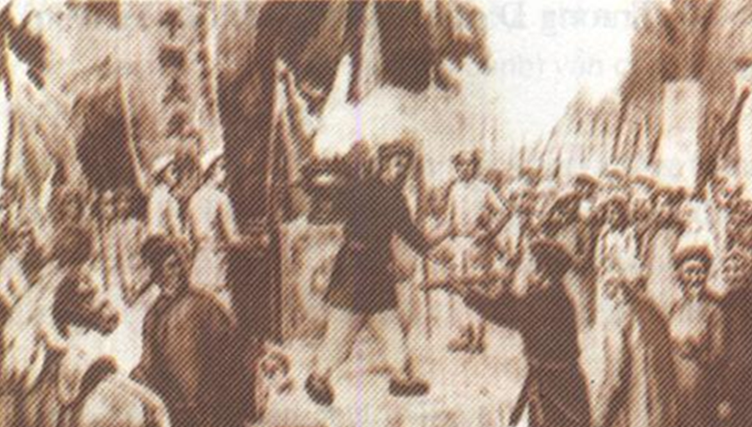
Bức ảnh mô tả gì?
Quan sát bức ảnh em có nhận xét gì?
Cảnh Trương Định được nhân dân suy tôn làm “Bình Tây Đại nguyên soái”
Buổi lễ diễn ra giản dị mà trang nghiêm tại vùng quê Nam Bộ, dưới sự chứng kiến của đông đảo nhân dân.

Slide 13
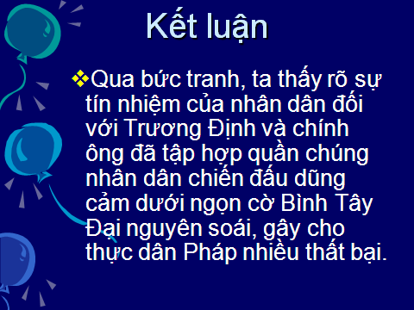

Slide 14
Nhà Nguyễn nhường ba tỉnh miền Đông Nam Kì cho thực dân Pháp.
1858
Thực dân Pháp đánh vào Gia Định.
1859
Thực dân Pháp bắt đầu xâm lược nước ta.
1862

Slide 15
Triều đình: Kí hòa ước với giặc Pháp và lệnh cho ông giải tán lực lượng
Nhân dân suy tôn ông là “ Bình Tây đại nguyên soái”
TRƯƠNG ĐỊNH
Quyết tâm chống lệnh vua để ở lại cùng nhân dân đánh giặc

Slide 16
Để tỏ lòng biết ơn Trương Định, ngày nay nhân dân ta đã làm gì?

Slide 17
